Slide 2
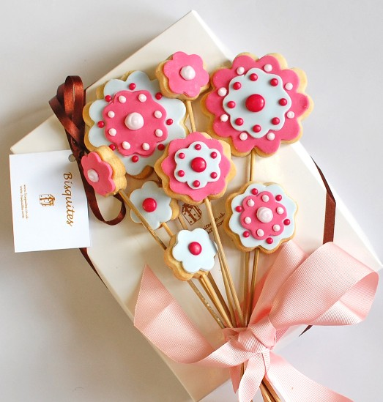
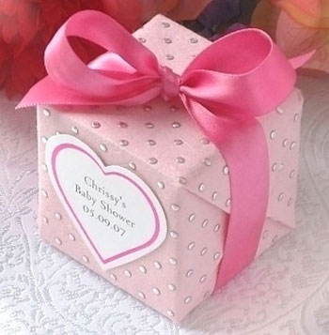

Slide 3
Подарочные упаковки

Slide 4
вещь, которую даритель по собственному желанию безвозмездно преподносит с целью доставить удовольствие, пользу получателю подарка.
Пода́рок —

Slide 5
Зачем нужна подарочная упаковка?
повышает статус сувенира, делает его оригинальным;
превращает абсолютно любую вещь в подарок, даже самую недорогую и непривлекательную;
упаковочный материал может сделать сувенир более необычным.

Slide 6
Поводы к подарку бывают самые разные:
обычаи и праздники;
выражение признательности, благодарности;
выражение любви или дружбы;
выражение сочувствия;
выражение симпатии.

Slide 7
Как правильно дарить и принимать подарки?

Slide 8
Если ВАМ дарят подарок:
любой подарок похвалите;
сразу откройте преподнесенный подарок;
подаренные лакомства принято сразу предложить гостям;
подаренные цветы обязательно поставьте в вазу;
никогда не выясняйте цену подарка у дарителя.

Slide 9
Как правильно делать подарки:
подарок должен быть красиво упакован;
сопровождается подарок письменным поздравлением (открыткой), это надолго запомнится виновнику торжества;
Подарок дарите от чистого сердца.

Slide 10
Правила работы:
держать ножницы правильно,
резать средней частью ножниц,
резать над столом,
резать бумагу по правой стороне линии разметки. Экономно расходуйте бумагу. Содержите в чистоте рабочее место.
ножницы передавайте кольцами вперед,
не режьте на ходу, не подносите к глазам, не размахивайте
склеивайте работу аккуратно, не намазывайте много клея, лишний клей убирайте салфеткой.

Slide 11
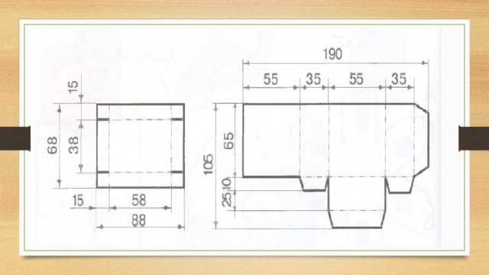
Чертёж развёртки упаковки

